Slide 1
Barco verkoopvoorstel
31/10/2024

Slide 2
Barco
Baanbrekend WVL Techbedrijf
Aanbieding
Barco genereert aanzienlijke inkomsten uit de verkoop van zijn producten, waaronder digitale projectoren, LED-displays, medische beeldvormingssystemen en andere audiovisuele oplossingen. Deze verkoopopbrengsten vormen een kerncomponent van de inkomsten van
Healthcare
Diagnostic Imaging De businessunit Diagnostic Imaging biedt een uitgebreid assortiment uiterst nauwkeurige displaysystemen voor disciplines als radiologie, mammografie, tandheelkunde, pathologie, plus een volledig pakket ondersteunende diensten.
Surgical & Modality Surgical & Modality bundelt twee activiteiten met veel synergiemogelijkheden, aangezien ze dezelfde eindklanten hebben (vaak operatiekamers) en dus dezelfde go-to-market strategie vereisen.
Enterprise
Meeting Experience De Meeting Experience (MX)-businessunit is een van de weinige spelers die een totaalpakket van samenwerkings- en visualisatietechnologieën aanbiedt voor de slimme werkplek of leeromgeving: de draadloze ClickShare conferentie- en presentatiesystemen, installatieprojectoren, videowalls, weConnect Virtual Classroom, beeldprocessoren en bijhorende diensten.
Entertainment
De Cinema-businessunit biedt het meest complete gamma laserprojectoren en mediaservers in de sector.

Slide 3
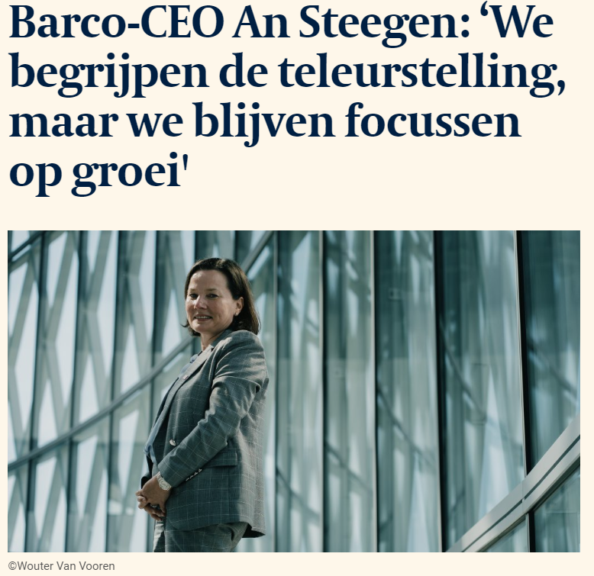
Barco - Actua
Tegenvallende Verkoop

Slide 4
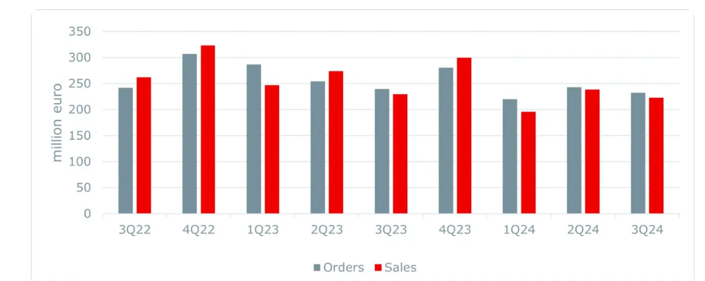
Barco - Cijfers
Dalende cijfers

Slide 5
Motivatie
Vorig jaar
Charles Beauduin
Nieuwe producten
Lage koers
Dit Jaar
Copycats Azië
De "nieuwe producten" leverden niets op

Slide 6
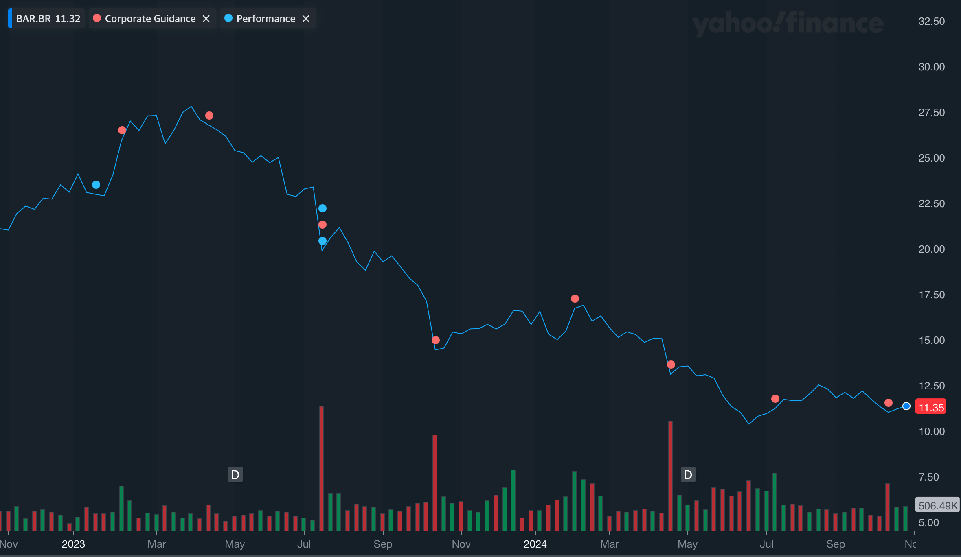

Slide 7
Verkoopvoorstel
Verkoop aan marktprijs, volledige positie: 100 aandelen
Aankoop aan 15,5 & 13,5
70 & 30

